Slide 1
人社稳岗促就业惠企政策宣讲
蚌埠市人力资源和社会保障局
李玉柱
2022年4月

Slide 2
一
中小微企业吸纳高校毕业生补贴
二
企业吸纳就业困难人员社会保险补贴
三
企业招用领取失业保险金人员就业补贴
目 录
四
小微企业创业担保贷款及贴息
五
就业见习补贴政策
六
高校毕业生助学贷款代偿
七
2022年应对疫情援企稳岗有关政策

Slide 3
一
中小微企业吸纳高校毕业生补贴

Slide 4
（一）小微企业吸纳高校毕业生就业社保补贴
1、政策内容
对招用离校2年内未就业高校毕业生，并与之签订1年以上劳动合同且为其缴纳社会保险费的小微企业，按其为高校毕业生实际缴纳的社会保险费给予企业补贴（不包括个人缴纳部分），补贴期限不超过12个月。
★对与自主就业退役军人签订1年以上劳动合同并缴纳社会保险费的小微企业，参照执行。

Slide 5
2、申报材料
（1）《小型微型企业新招用人员社会保险补贴申报表》；
（2）高校毕业生毕业证；
（3）企业营业执照；
（4）参保缴费证明及劳动合同（无须提供，内部核验）。

Slide 6
3、经办流程1——线上经办流程
方式一：企业为招用的高校毕业生缴纳社会保险费期满一年后，以企业账号登录安徽省阳光就业网上服务大厅(http://ygjy.ah.gov.cn/)，或通过安徽政务服务网用户统一认证中心注册登录。

Slide 7
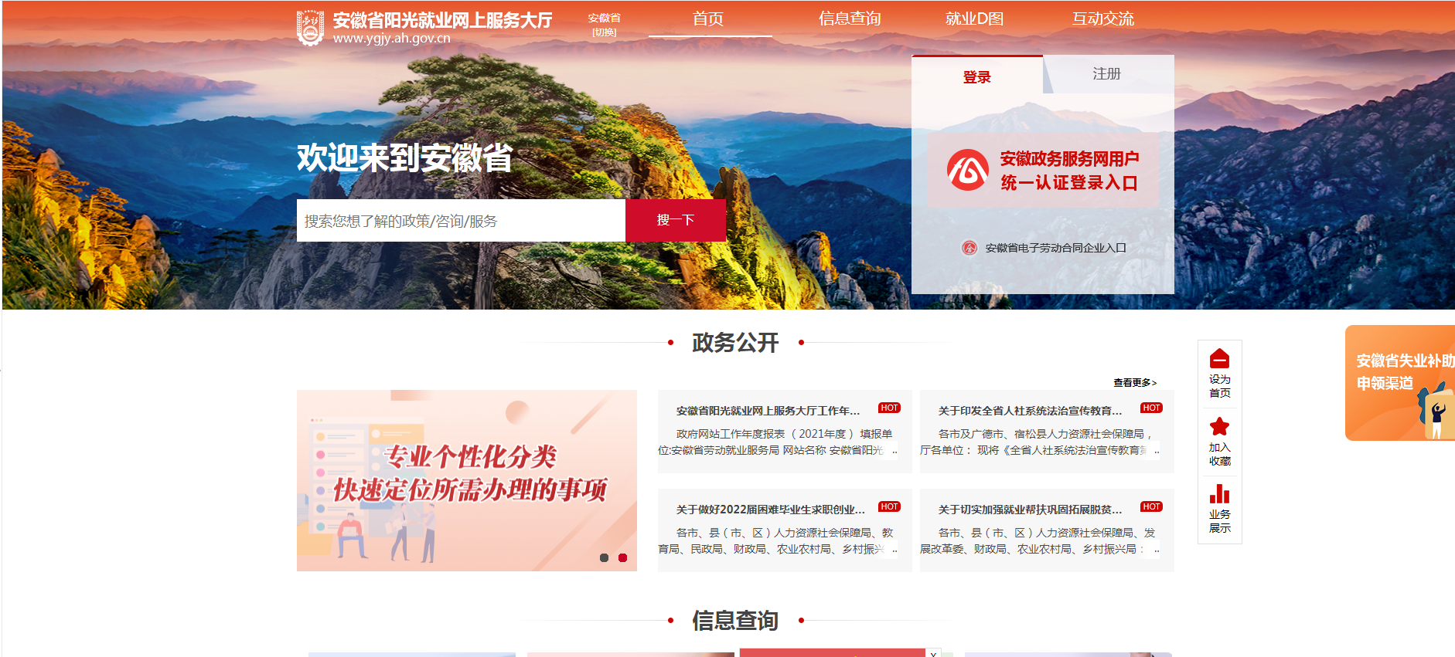
http://ygjy.ah.gov.cn/

Slide 8
如无阳光网单位账号，点击“注册”，跳转至“安徽政务服务网”完成单位注册后，再登录“安徽省阳光就业网上服务大厅”，进入[单位业务]-[单位社保补贴网上申报]模块，按企业注册地选择“业务所属地”，社保补贴类别选择“小微企业吸纳特定群体社保补贴”，信息填写完毕后，提交市、县人社部门。经市县人社部门审核、财政部门复核后，将补贴资金拨付到企业银行账户。

Slide 10
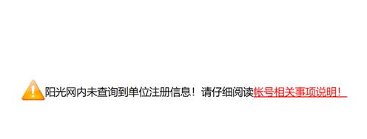
提示：
如在登录中出现如下提示，说明“安徽智慧就业信息系统”内网中，还未登记企业相关信息。可以和县区人社部门经办人员联系，或直接拨打0552-2047234市就业中心电话，在内网补完单位基本信息后，即可通过政务网账号正常登录。

Slide 11
3、经办流程2——线下方式
企业为招用的高校毕业生缴纳社会保险费期满一年后，携带申报材料提交至企业所在地市、县级人社部门经办机构。经市、县人社部门审核、财政部门复核后，将补贴资金拨付到企业银行账户。
经办及咨询方式：
市人社局就业科:0552-2051699

Slide 12
（二）中小微企业吸纳高校毕业生一次性就业补贴
对中小微企业新招用应届高校毕业生并签订1年以上劳动合同、稳定用工6个月以上、按规定缴纳社会保险费的，按照1000元/人标准给予一次性吸纳就业补贴。
1、申报方式：通过系统数据匹配，“免报直发”。
经办及咨询方式：
市人社局就业科:0552-2051699

Slide 13
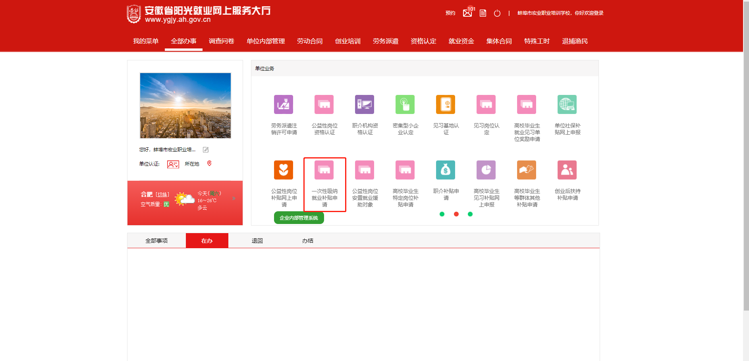
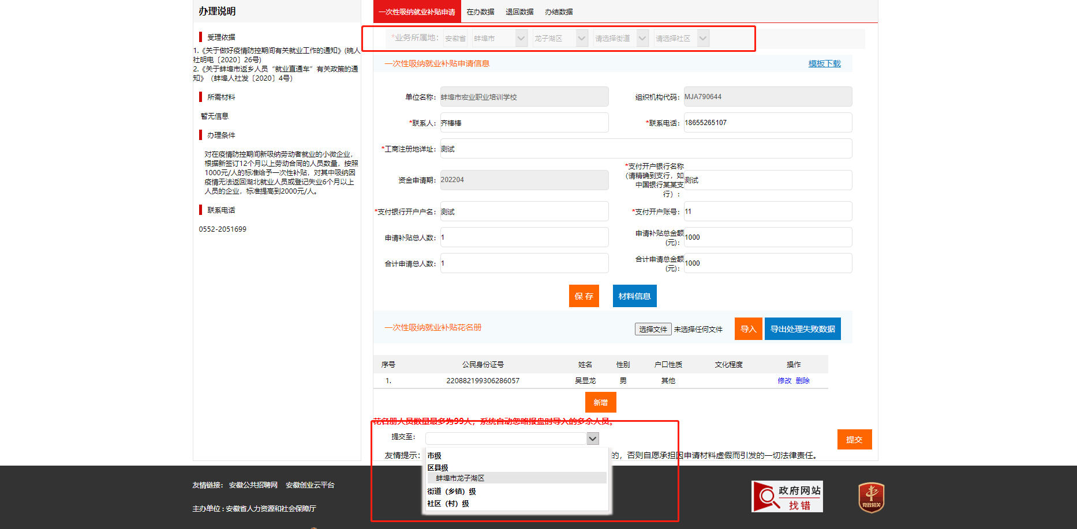
2、申报方式——线上自主申报
以企业账号登录安徽省阳光就业网上服务大厅(http://ygjy.ah.gov.cn/) ，找到一次性吸纳就业补贴模块，按要求填写信息和上传资料后，提交到企业所属地县区人社部门。
经办及咨询方式：
市人社局就业科:0552-2051699

Slide 14
（三）对到小微企业就业的高校毕业生给予一次性就业补贴
1、政策内容
毕业年度高校毕业生与小微企业签订6个月以上劳动合同，并依法缴纳社会保险费的，由就业补助资金给予高校毕业生每人3000元的一次性就业补贴。
2、申报材料
（1）《蚌埠市高校毕业生一次性就业补贴申报表》;
（2）高校毕业生毕业证；
（3）劳动合同和参加社会保险证明内部系统核验（无须提供）。

Slide 15
3、经办流程
（1）申请人以个人账号登录“安徽省阳光就业网上服务大厅”（http://ygjy.ah.gov.cn/），进入[个人中心]-[一次性就业补贴申请]模块，按要求如实填报相关信息，提交至市、县公共就业和人才服务机构；
（2）经办人员对网上提交的申请进行预审通过后，申请人提交纸质材料至市、县人社部门经办机构。申报材料不齐全的，一次性告之需补齐的材料

Slide 16
经办及咨询方式
市失业保险和就业管理服务中心:0552-2047234
怀远县公共就业（人才）服务中心:0552-8858080
五河县公共就业和人才服务中心:0552-5031670
固镇县公共就业和人才服务中心:0552-6052618/2126035

Slide 17
二
企业吸纳就业困难人员社会保险补贴

Slide 18
二、企业招用就业困难人员社保补贴
1、政策内容。
对各类用人单位招用就业困难人员，主要包括零就业家庭成员、大龄就业困难人员、长期失业人员、享受最低生活保障或边缘家庭的失业人员、享受最低生活保障或边缘家庭的失地失林人员、享受最低生活保障或边缘家庭的残疾人、享受最低生活保障或边缘家庭的高校毕业生。并与之签订1年以上劳动合同并缴纳社会保险的，按其为就业困难人员实际缴纳的社会保险费给予补贴（不包括个人缴纳部分）。

Slide 19
享受社会保险补贴不超过3年（以初次核定其享受社会保险补贴时年龄为准），距法定退休年龄不足5年（含5年）的延长至退休。
2、申报材料
（1）《蚌埠市各类用人单位享受社会保险补贴申请表》；
（2）《就业创业证》和劳动合同复印件（参加劳动用工备案人员不提供）。

Slide 20
3、经办流程
（1）拟申报单位携带规定材料每季度结束一个月内，向县区公共就业人才服务机构申请上季度社会保险补贴，并在安徽省阳光就业网上服务大厅(http://ygjy.ah.gov.cn/)在线申请；
（2）县区公共就业人才服务机构初审后，报县区人力资源社会保障部门审核。《就业创业证》号码、劳动用工备案、符合条件的人员按月缴纳社会保险费等情形通过网络核验；

Slide 21
动态调整就业困难人员认定标准
受疫情影响登记失业3个月以上零就业家庭成员和大龄就业困难人员（原政策规定是登记失业6个月以上）
登记失业6个月以上享受最低生活保障家庭的失业人员、失地失林人员、残疾人、高校毕业生（原政策规定是登记失业9个月以上）
登记失业9个月以上长期失业人员（原政策规定是登记失业12个月以上）
3、6、9认定政策暂定执行到2022年12月31日

Slide 22
4、经办及咨询方式
市失业保险和就业管理服务中心再就业服务科：0552-2047234
龙子湖区再就业服务中心:0552-3040170
蚌山区就业和社会保障服务中心:0552-2042935
禹会区人社局:0552-4950348
淮上区就业培训服务中心:0552-2829817
高新区人社局:0552-4081993
经开区党工委组织部:0552-3116210
怀远县人社局就业股:0552-8858068
五河县公共就业和人才服务中心:0552-5031672
固镇县公共就业和人才服务中心:0552-6052618

Slide 23
三
企业招用领取失业保险金人员就业补贴

Slide 24
用人单位招用领取2个月以上失业保险金人员，签订12个月以上固定期限劳动合同并按时足额缴纳失业保险费6个月以上的，按所招用领取失业保险金人员本期剩余失业保险金的70%，由失业保险基金给予用人单位最多每人5000元的就业补贴。被招用的领取失业保险金人员，其应领未领的失业保险金期限予以保留。

Slide 25
不得申领情况：
领取失业保险金人员自解除合同之日起6个月以内被原用人单位(同一股东、合伙人或法人经营的不同的劳务派遣机构视为同一用人单位)重新录用,或是身份由原单位职工变为劳务派遣人员,以及仅变换劳务派遣机构但未变更实际用工单位的,不得申领就业补贴。

Slide 26
申报材料：
（1）《用人单位招录领金人员就业补贴申报表》
（2）《招录人员花名册》
（3）用人单位营业执照。
经办及咨询方式：
市失业保险和就业管理服务中心失业保险科：2044869

Slide 27
四
小微企业创业担保贷款及贴息

Slide 28
四、小微企业创业担保贷款及贴息
1、政策内容
对当年新招用符合创业担保贷款申请条件的人员（不包括大学生村官、留学回国学生、返乡创业农民工、网络商户）达到企业现有在职职工总数15%（超过100人的企业达8%）以上、并与其签订1年以上劳动合同的小微企业（广告业、桑拿、按摩、网吧、氧吧以及其他国家产业政策不予鼓励的企业除外），人社部门进行资格审核，符合条件的推送给经办银行。经办银行根据企业实际招用人数合理确定贷款额度，最高不超过300万元。小微企业应无拖欠职工工资、欠缴社会保险费等严重违法违规信用记录。

Slide 29
贷款合同签订后，经办银行按季度向财政部门申请贴息资金。自2021年1月1日起，新发放的小微企业创业担保贷款利息，LPR-150BP以下部分，由借款企业承担，剩余部分财政给予贴息，期限不超过两年，对还款积极、带动就业能力强、创业项目好的借款小微企业，可继续提供创业担保贷款贴息，但累计次数不得超过3次。

Slide 30
符合创业担保贷款申请条件的人员：
城镇登记失业人员、就业困难人员（含残疾人）、复员转业退役军人、刑满释放人员、高校毕业生（含大学生村官和留学回国学生）、化解过剩产能企业职工和失业人员、返乡创业农民工、建档立卡贫困人口、农村自主创业农民、建档立卡退捕渔民。

Slide 31
申报材料
1、《小微企业创业担保贷款资格审核表》；
2、当年新招用人员花名册；
3.营业执照；
4.企业职工花名册;
5.工资发放表。

Slide 32
经办流程
申请创业担保贷款贴息支持的市区小微企业向区人社部门提出申请，区人社部门进行初审后，将符合条件的小微企业推荐至市人社部门复核；通过复核的小微企业直接到经办银行提交贷款申请。

Slide 33
经办及咨询方式
市失业保险和就业管理服务中心:0552-2047234
龙子湖区再就业服务中心:0552-3040170
蚌山区就业和社会保障服务中心:0552-2042935
禹会区就业和社会保障服务中心:0552-4950798
淮上区就业培训服务中心:0552-2829101
高新区人社局:0552-4081993
经开区党工委组织部:0552-3116210
怀远县人社局就业股:0552-8858068
五河县公共就业和人才服务中心:0552-5029180
固镇县公共就业和人才服务中心:0552-2126010

Slide 34
五
就业见习

Slide 35
就业见习，是指经人力资源社会保障部门认定的就业见习基地（以下简称见习基地），提供适宜见习岗位，吸纳毕业生进行3-12个月就业见习，支付见习人员见习补贴的一项制度。见习期间，见习基地与见习人员签订就业见习协议书，不建立劳动关系。

Slide 36
就业见习基地的申请、认定
我市党政机关、企事业单位和各类企业，均可申报认定为高校毕业生就业见习单位，其中对规模较大、有一定社会影响力且就业见习岗位需求量大及属于本地重点发展产业的单位予以优先认定。

Slide 37
认定条件
1.认真执行国家有关法律法规，依法签订劳动合同，参加社会保险。
2.一次能够提供不少于10个见习岗位。
3.能够按时发布见习岗位数量、岗位职责、岗位要求和见习时间等相关信息。见习岗位应尽量适合毕业生实际，具有一定管理性、技术性和业务内容，有利于发挥见习毕业生的专业特长和提高其工作能力。

Slide 38
4.具备规范的见习管理制度，能够按规定对见习毕业生进行正规有效的管理，并安排专人负责见习工作
5.能够按时发放见习毕业生基本生活补助。

Slide 39
用人单位安徽阳光就业网上服务大厅进行申报
进入系统（：1：单位业务→2：见习基地认证→3：见习基地认证网上申报（除星号必填项外，其他信息尽可能填写完整）→4：保存→5：提交至：市、县人力资源和社会保障局→提交。

Slide 40
见习岗位开发流程（见习基地认证通过审批后方可进行）
进入系统：1：单位业务→2：见习岗位认定→3：见习岗位认定网上申报→4：新增（除星号必填项外，其他信息尽可能填写完整）/模板导入（下载模板填写红色必填项后保存，然后导入）→5：保存→6：提交至：市、县人力资源和社会保障局→提交。

Slide 41
就业见习补贴
企业经人社部门认定为就业见习基地，吸纳离校2年内未就业高校毕业生、离校前6个月的高校毕业年度学生、16-24岁失业青年参加3-12个月就业见习。

Slide 42
见习期间，见习单位给予见习人员发放见习生活补助，每人每月不低于2000元，其中就业补助资金按照每人每月1400元的标准给予单位补贴，按200元/人标准给予带教老师一次性见习指导费。同时，见习单位为见习人员购买人身意外伤害保险100元/人，由就业资金给予补助。

Slide 43
就业见习期间，企业与见习人员签订1年以上劳动合同并缴纳社会保险的，给予剩余期限见习补贴。
鼓励中小企业留用见习人员，对见习期满后与见习毕业生签订12个月以上劳动合同并缴纳社会保险，根据吸纳见习毕业生人数按照每人1000元的标准给予单位一次性奖励。

Slide 44
就业见习补贴经办流程
（1）见习基地在完成当年度就业见习工作后，以单位账号登录安徽省阳光就业网上服务大厅（http://ygjy.ah.gov.cn/）在线申请；
（2）市、县公共就业人才服务机构对线上申请进行初审，初审通过的，告知企业提交纸质材料至经办机构，申报材料不齐全的，一次性告之需补齐的材料；
（3）经市、县人社、财政部门审核审批后，将补贴资金拨付单位银行账户。

Slide 45
注意事项：就业见习是就业准备活动，见习期间，劳动者与见习基地之间不建立劳动关系，签订就业见习协议，但不签订劳动合同、不参加社会保险。
经办及咨询方式：
市人力资源交流服务中心 0552-3111506
Notes:
对于高校毕业生：为毕业前一年度在校大学生（包括休学创业的大学生）开展创业培训；允许在校学生保留学籍休学创业；对高校毕业生初始创办科技型、现代服务型小微企业的，给予一次性5000元创业补助。对于科研人员：准予离岗创业，保留3年人事关系，高校、科研院所等专业技术人员可延长期限，享有参加职称评聘、岗位等级晋升和社会保险等原有权利。对于农民工：允许将家庭住所、租借房、临时商业用房作为电商场所；允许以土地承包经营权的收益权、货币、实物和知识产权作价出资；探索将集体建设用地使用权、土地经营权、农村房屋所有权、林权等农村产权纳入融资担保抵押范围。对于失业人员：领金人员创业的，可一次性领取未领的失业和医疗保险金；创业成功后可领取一次性5000元创业补贴；最低生活保障对象自主创业的，可给予3个月的救助缓退期。

Slide 46
六
高校毕业生助学贷款代偿

Slide 47
六、高校毕业生助学贷款代偿
1.对象：普通高校全日制本科及以上毕业生。
2.补贴政策内容：在我市市区各类用人单位稳定就业（机关事业单位在编在岗或与企业签订一年以上劳动合同、参加社会保险），且一年后仍继续留在原单位就业的普通高校全日制本科及以上毕业生。其助学贷款尚未偿还部分，每年根据还款计划予以全额代偿。

Slide 48
申报材料
（1）《助学贷款代偿申请表》；
（2）助学贷款合同；
（3）助学贷款发放银行出具的尚未还款金额的有效凭证（或生源地助学贷款学生在线系统凭证）；
（4）高校毕业生毕业证；
（5）劳动合同和参加社会保险证明内部系统核验（无须提供）。
经办及咨询方式：
市人社局就业科:0552-2051699

Slide 49
七
应对疫情援企稳岗有关政策

Slide 50
失业保险稳岗返还
条 件：
1.上年度依法参加失业保险并按规定缴纳失业保险费；
2.未被列入严重违法失信单位联合惩戒名单；
3、裁员率不高于上年度全国城镇调查失业率控制目标(2021年是5.5%)，30人（含）以下用人单位的裁员率不高于参保职工总数的20%。

Slide 51
返还标准：
大型企业，按照单位及其职工上年度实际缴纳失业保险费总额的30%返还。中小微企业、社会团体、基金会、社会服务机构、律师事务所、会计师事务所、以单位形式参保的个体经济组织返还比例提高到90%。

Slide 52
经办流程
失业保险经办机构通过信息系统筛查、校验、审核后，对符合申领条件的中小微企业、社会团体、基金会、社会服务机构、律师事务所、会计师事务所、以单位形式参保的个体经济组织，采取“免报直发”模式，免除申报确认程序，返还资金按失业保险缴费渠道直接拨付；大型企业仍采取自主申报模式进行返还。

Slide 53
不能享受情况：
严重违法失信受联合惩戒企业、上年度受生态环境部门行政处罚的或“僵尸企业”不能享受。
经办及咨询方式：
市失业保险和就业管理服务中心：2044869
Notes:
对于高校毕业生：为毕业前一年度在校大学生（包括休学创业的大学生）开展创业培训；允许在校学生保留学籍休学创业；对高校毕业生初始创办科技型、现代服务型小微企业的，给予一次性5000元创业补助。对于科研人员：准予离岗创业，保留3年人事关系，高校、科研院所等专业技术人员可延长期限，享有参加职称评聘、岗位等级晋升和社会保险等原有权利。对于农民工：允许将家庭住所、租借房、临时商业用房作为电商场所；允许以土地承包经营权的收益权、货币、实物和知识产权作价出资；探索将集体建设用地使用权、土地经营权、农村房屋所有权、林权等农村产权纳入融资担保抵押范围。对于失业人员：领金人员创业的，可一次性领取未领的失业和医疗保险金；创业成功后可领取一次性5000元创业补贴；最低生活保障对象自主创业的，可给予3个月的救助缓退期。

Slide 54
蚌埠市人力资源和社会保障局
就业科联系人：李玉柱
联系电话：18655278338 2051699

